Slide 1
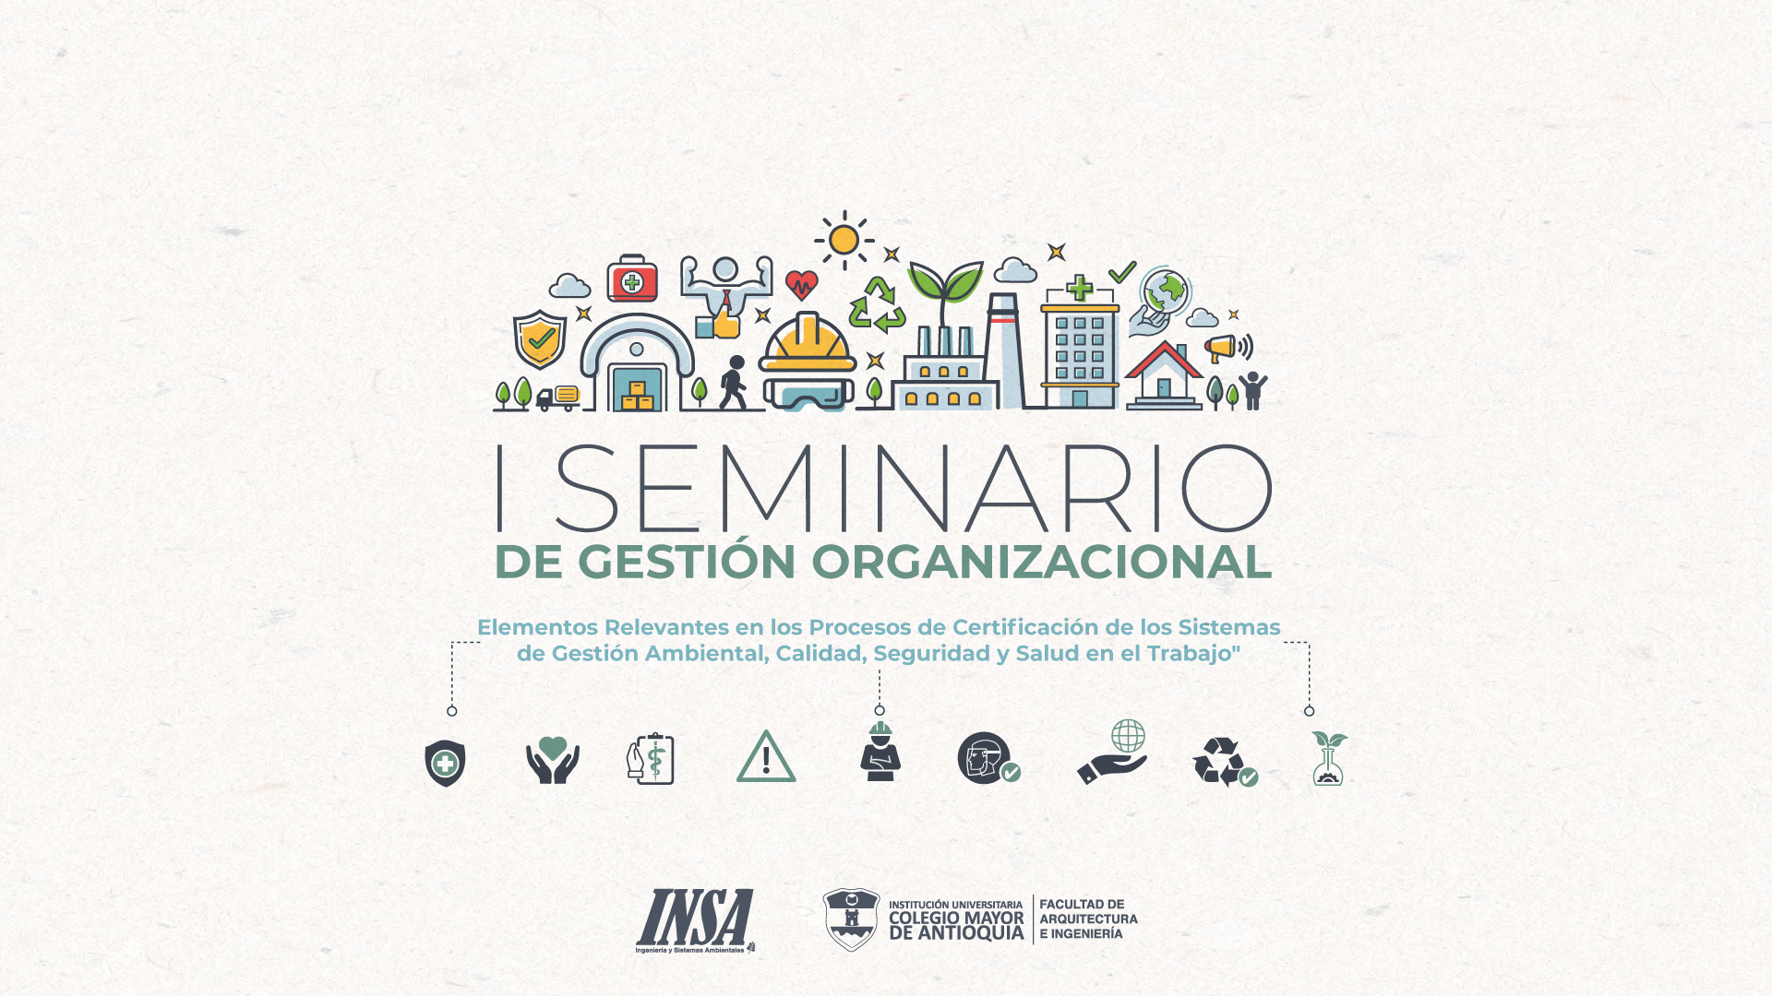

Slide 2
RECOMENDACIONES PARA AFRONTAR LOS PROCESOS DE CERTIFICACIÓN DE LOS SISTEMAS DE GESTIÓN
Ana Maria Escobar V.
Ing. Administradora
Mgs. en Medio Ambiente y Desarrollo
Especialista en Gerencia de la Salud Ocupacional

Slide 3
EL ÉXITO DE UN SISTEMA DE GESTIÓN DEPENDE DEL LIDERAZGO, EL COMPROMISO Y LA PARTICIPACIÓN DE TODOS LOS NIVELES Y FUNCIONES DE LA ORGANIZACIÓN
Fuente: normas ISO 9001-14001-45001

Slide 4

¿PARA QUE CERTIFICAR UN SISTEMA DE GESTIÓN?
Exigencias de los clientes
Exigencias del Mercado
Por recomendación de una empresa aliada
Por voluntad propia

Slide 5
¿QUÉ ES UN SISTEMA?
Conjunto de elementos que interactúan para lograr unos resultados
La organización es un sistema que busca lograr objetivos y que tiene subsistemas interrelacionados que buscan objetivos diferentes, pero orientados por un objetivo principal

Slide 6
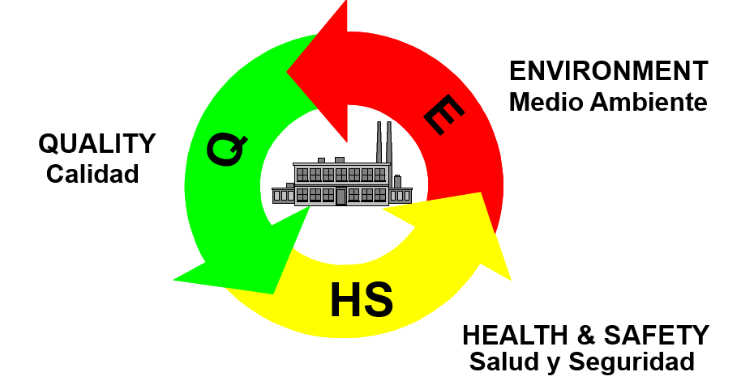
OBJETIVOS DE LOS SISTEMAS
DE GESTIÓN

Slide 7
EL CICLO PHVA EN UN PROCESO DE CERTIFICACIÓN
PLANIFICAR
Establecer los objetivos y procesos necesarios para conseguir resultados de acuerdo con los requisitos del cliente, legales y las políticas de la organización
ACTUAR
PLANIFICAR
HACER
Implementar los procesos
VERIFICAR
Monitorear y medir los procesos (resultados) respecto de las políticas, objetivos y requisitos de las partes interesadas y presentar los resultados
VERIFICAR
HACER
ACTUAR
Tomar acciones para mejorar continuamente el desempeño de los procesos

Slide 8
PASO 1. PLANIFICACIÓN
QUÉ
QUIÉN
CUÁNDO
CÓMO
DÓNDE

Slide 9

Identificar los requisitos legales y cumplirlos
Identificar las necesidades y expectativas de las partes interesadas
Documentación
CLIENTES
COMUNIDAD
SOCIEDAD
PROVEEDORES
PROPIETARIOS
ACCIONISTAS
EMPLEADOS

Slide 10
CARACTERÍSTICAS DE UNA ADECUADA PLANIFICACIÓN
Directrices estratégicas unificadas, incluyendo objetivos explícitos y medibles hacia las partes interesadas
Líderes de procesos conscientes y empoderados con los distintos objetivos y requisitos aplicables a su proceso
Planeación de los procesos considerando integralmente los objetivos, lineamientos y requisitos de las partes interesadas

Slide 11

PASO 2. HACER
Capacitación
Control de los procesos, aspectos ambientales, riesgos y peligros
Infraestructura, equipos y plataformas tecnológicas adecuadas
Comunicación
Identificación y valoración de los riesgos

Slide 12
CARACTERÍSTICAS DE UNA ADECUADA IMPLEMENTACIÓN
Personal consciente y con conocimiento de los diferentes objetivos y requisitos aplicables a su proceso
Documentación unificada, sin duplicidad de procedimientos
Permanente comunicación interna, al involucrar al personal de los procesos en diferentes perspectivas de la gestión
Reducción del tiempo de los procesos
Confiabilidad en los resultados
Control de los riesgos
Adecuado ambiente para la operación de los
procesos

Slide 13

PASO 3. VERIFICAR
Seguimiento
Medición
Análisis
Evaluación

Slide 14
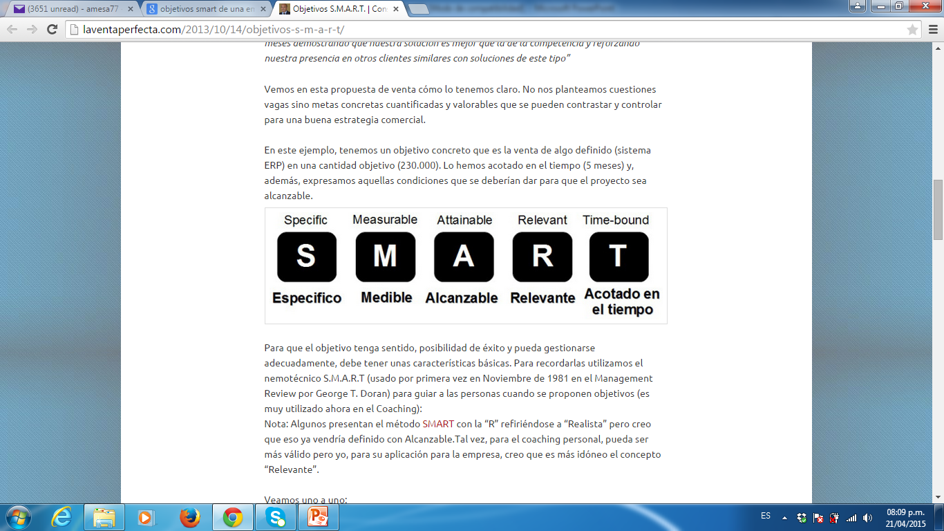
INDICADORES

Slide 15
ANÁLISIS DE DATOS
Recolectar y analizar datos para determinar la adecuación y efectividad del SG y para identificar mejoras que pueden realizarse
Datos de mediciones y monitoreos y otras fuentes relevantes
Analizar datos para proveer información de:
  Satisfacción de los clientes, conformidad con los requisitos del producto, cumplimiento legal, características del proceso, del producto, de los aspectos ambientales, de los riesgos y peligros y sus tendencias
Las decisiones efectivas se basan en un análisis lógico e intuitivo de los datos y la información.

Slide 16
CARACTERÍSTICAS DE UNA ADECUADA VERIFICACIÓN
Sistema único de medición de la gestión
Auditorias integrales de la gestión
Revisión integral del desempeño del sistema, evaluando las distintas perspectivas de la organización
Datos confiables y oportunos para la toma de decisiones

Slide 17
PASO 4. ACTUAR
Mejora significativa: Revisión y mejora de procesos existentes, implementación de procesos nuevos
Mejora continua escalonada: Mejora de los procesos existentes para aumentar la capacidad en eficiencia y eficacia.

Slide 18
CARACTERÍSTICAS DE UNA ADECUADA MEJORA
Orienta las actividades de mejora continua hacia los resultados del desempeño de la organización
Gestión de mejora planeada y enfocada a los objetivos hacia las partes interesadas

Slide 19
ELEMENTOS CLAVES AL MOMENTO DE
AFRONTAR UN PROCESO DE CERTIFICACIÓN
Tener claridad frente al alcance (actividades, procesos, sedes)
Tener claridad frente al diseño y desarrollo
Necesidades de recursos para el cumplimiento de la normatividad y para el seguimiento y la medición
Plataforma estratégica definida

Slide 20


ELEMENTOS CLAVES AL MOMENTO DE
AFRONTAR UN PROCESO DE CERTIFICACIÓN
ELEMENTOS CLAVES AL MOMENTO DE
AFRONTAR UN PROCESO DE CERTIFICACIÓN
ENFOQUE DE GESTIÓN DE RIESGOS
Riesgo es el efecto de incertidumbre sobre un resultado esperado
El pensamiento basado en el riesgo estaba implícito en la norma ISO 14001 e ISO 9001
ISO 9001:2015, ISO 14001:2015 e ISO 45001:2018 toma ese enfoque más allá del enfoque de gestión de riesgos tradicional (en relación con las amenazas y vulnerabilidades) hacia la gestión de riesgos entendida como la gestión de amenazas y oportunidades.

Slide 21
ELEMENTOS CLAVES AL MOMENTO DE
AFRONTAR UN PROCESO DE CERTIFICACIÓN
Auditoría interna realizada por personal competente
Adecuada planificación de los sitios o sedes a visitar y el acompañamiento
Adecuada logística para el desplazamiento
Adecuada planificación de los tiempos
Demostrar la mejora continua

Slide 22
PREGUNTAS….
GRACIAS!

